Slide 1

二元一次方程

Slide 2
下列方程称为什么方程呢？
(1) 3x-5=1
(2) 4y-3=y
(3) 3x+3=9
我们把只含有一个未知数且未知数的次数是一次的方程叫做一元一次方程。

Slide 3
你能根据题意列出方程吗？
小丽母亲的生日到了，小丽打算买一束康乃馨送给母亲，这束康乃馨由红色和粉色康乃馨组成
问题一：小丽买了红色和粉色康乃馨共16枝，若设红色康乃馨有x枝，粉色康乃馨有y枝，那么可得方程
问题二：小丽一共花了10元钱，已知红色康乃馨0.7元一枝，粉色康乃馨0.5元一枝，若设红色康乃馨有x枝，粉色康乃馨有y枝，那么可得方程

Slide 4
找一找 我们的共同点
观察黑板上的两个方程，
思考： 它们有什么相同的特征？
(1) x+y=16
(2) 7x+5y=100
二元一次方程的定义：
含有两个未知数的一次方程叫做二元一次方程。

Slide 5
练习
下列各式是否为二元一次方程？
（1）3x+2y
（2）x²+3y=6
（3）4x-y=5
（4）3x=xy+2
（5）3x-4y=z
×
×
√
×
×

Slide 6
什么叫方程的解？
方程的解：
能使方程左右两边相等的未知数的值。

Slide 7
填一填
小丽母亲的生日到了，小丽打算买一束康乃馨送给母亲，这束康乃馨由红色和粉色康乃馨组成
问题一：小丽买了红色和粉色康乃馨共16枝，若设红色康乃馨有x枝，粉色康乃馨有y枝，那么可得方程:
你知道红色和粉色康乃馨各买了多少枝吗？
x+y=16
X | 1 | 2 | 3 | 4 | 5 | 6 | 7 | 8 | 9 | 10 | 11 | 12 | 13 | 14 | 15
Y
15
14
13
12
11
10
9
8
7
6
5
4
3
2
1

Slide 8
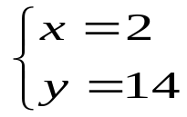
让我们再来学习新的知识
使二元一次方程两边相等的两个未知数的值，叫做二元一次方程的解。
如x=2,y=14就是方程x+y=16的一个解，记作
请问：
若不考虑实际意义，方程x+y=16有多少个解？你能再例举一个吗？
问题一中，每对x、y值有什么关系？
x=16-y
y=16-x
二元一次方程的解有无数个，二元一次方程的解的全体叫做这个二元一次方程的解集。

Slide 9
练习
小丽母亲的生日到了，小丽打算买一束康乃馨送给母亲，这束康乃馨由红色和粉色康乃馨组成
问题二：小丽一共花了10元钱，已知红色康乃馨0.7元一枝，粉色康乃馨0.5元一枝，若设红色康乃馨有x枝，粉色康乃馨有y枝，那么可得方程：
你能求出方程7x+5y=100的正整数解吗？
怎样求方程7x+5y=100的正整数解比较方便？
7x+5y=100
把它变形为用x的代数式表示y: y=(100-7x) ÷5

Slide 10
练习
例1. 将方程36x-4y=56用含x的式子表示y，并求x取2，-5时对应的y的值。
分析：
用含未知数x的式子表示另一个未知数y，等同于解关于y的一元一次方程。

Slide 11
练习
例2. 求二元一次方程x+4y=16的正整数解。
分析：方程x+4y=16有无数个解，但正整数解是有限多个，只需考虑0＜y＜4中是否有相应的正整数。

Slide 12

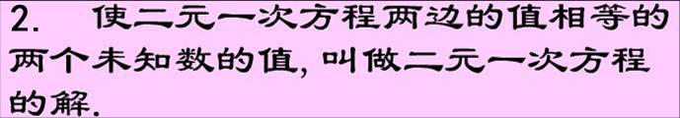



课堂小结

Slide 13
拓展延伸
问题1:假设有一根11米长的绳子,要把它剪成两段,问每一段多少米?
问题2:如果剪成的两段长度都是正整数米,怎样剪?
问题3:如果要剪成的两段,长的一段比短的一段长3米,怎样剪?
问题4:如果要剪成的三段长度都是正整数米,且这三段首尾顺次
相接组成一个三角形,怎样剪?
1 | 1 | 9
1 | 2 | 8
1 | 3 | 7
1 | 4 | 6
1 | 5 | 5
2 | 2 | 7
3 | 4 | 4
2 | 3 | 6
2 | 4 | 5
3 | 3 | 5

Slide 14
布置作业
课本
6.8 二元一次方程
第2题
第3题

Slide 15

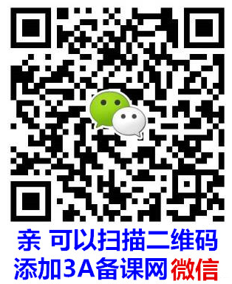
资料来源：3A备课网--整册备课资料打包下载
http://www.3abeike.com/

